Slide 1
Praticas Supervisionadas da Criança e do Adolescente II Modulo Saúde Mental
09/02 2021
Colaboradora
Ms. Elke Tiegui Baldo

Slide 2
O que preparamos...

Slide 3
Módulo de Saúde Mental:
Retomar os aspectos teóricos e relacionar com os aspectos práticos:
https://www.menti.com/mou6vz7vri
Revisão breve
Observação do brincar: crianças com desenvolvimento típico e atípico – exercícios
Casos Crianças, adolescentes, cuidadores.
Orientação parental, educadores, instituições....

Slide 4
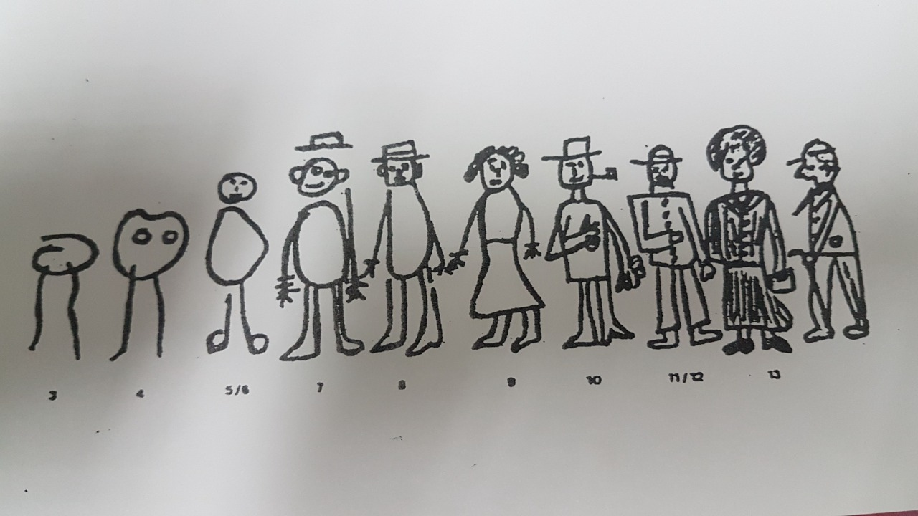
Evolução do desenho de acordo com o desenvolvimento
O que observar no desenho...
E no Brincar...

Slide 5
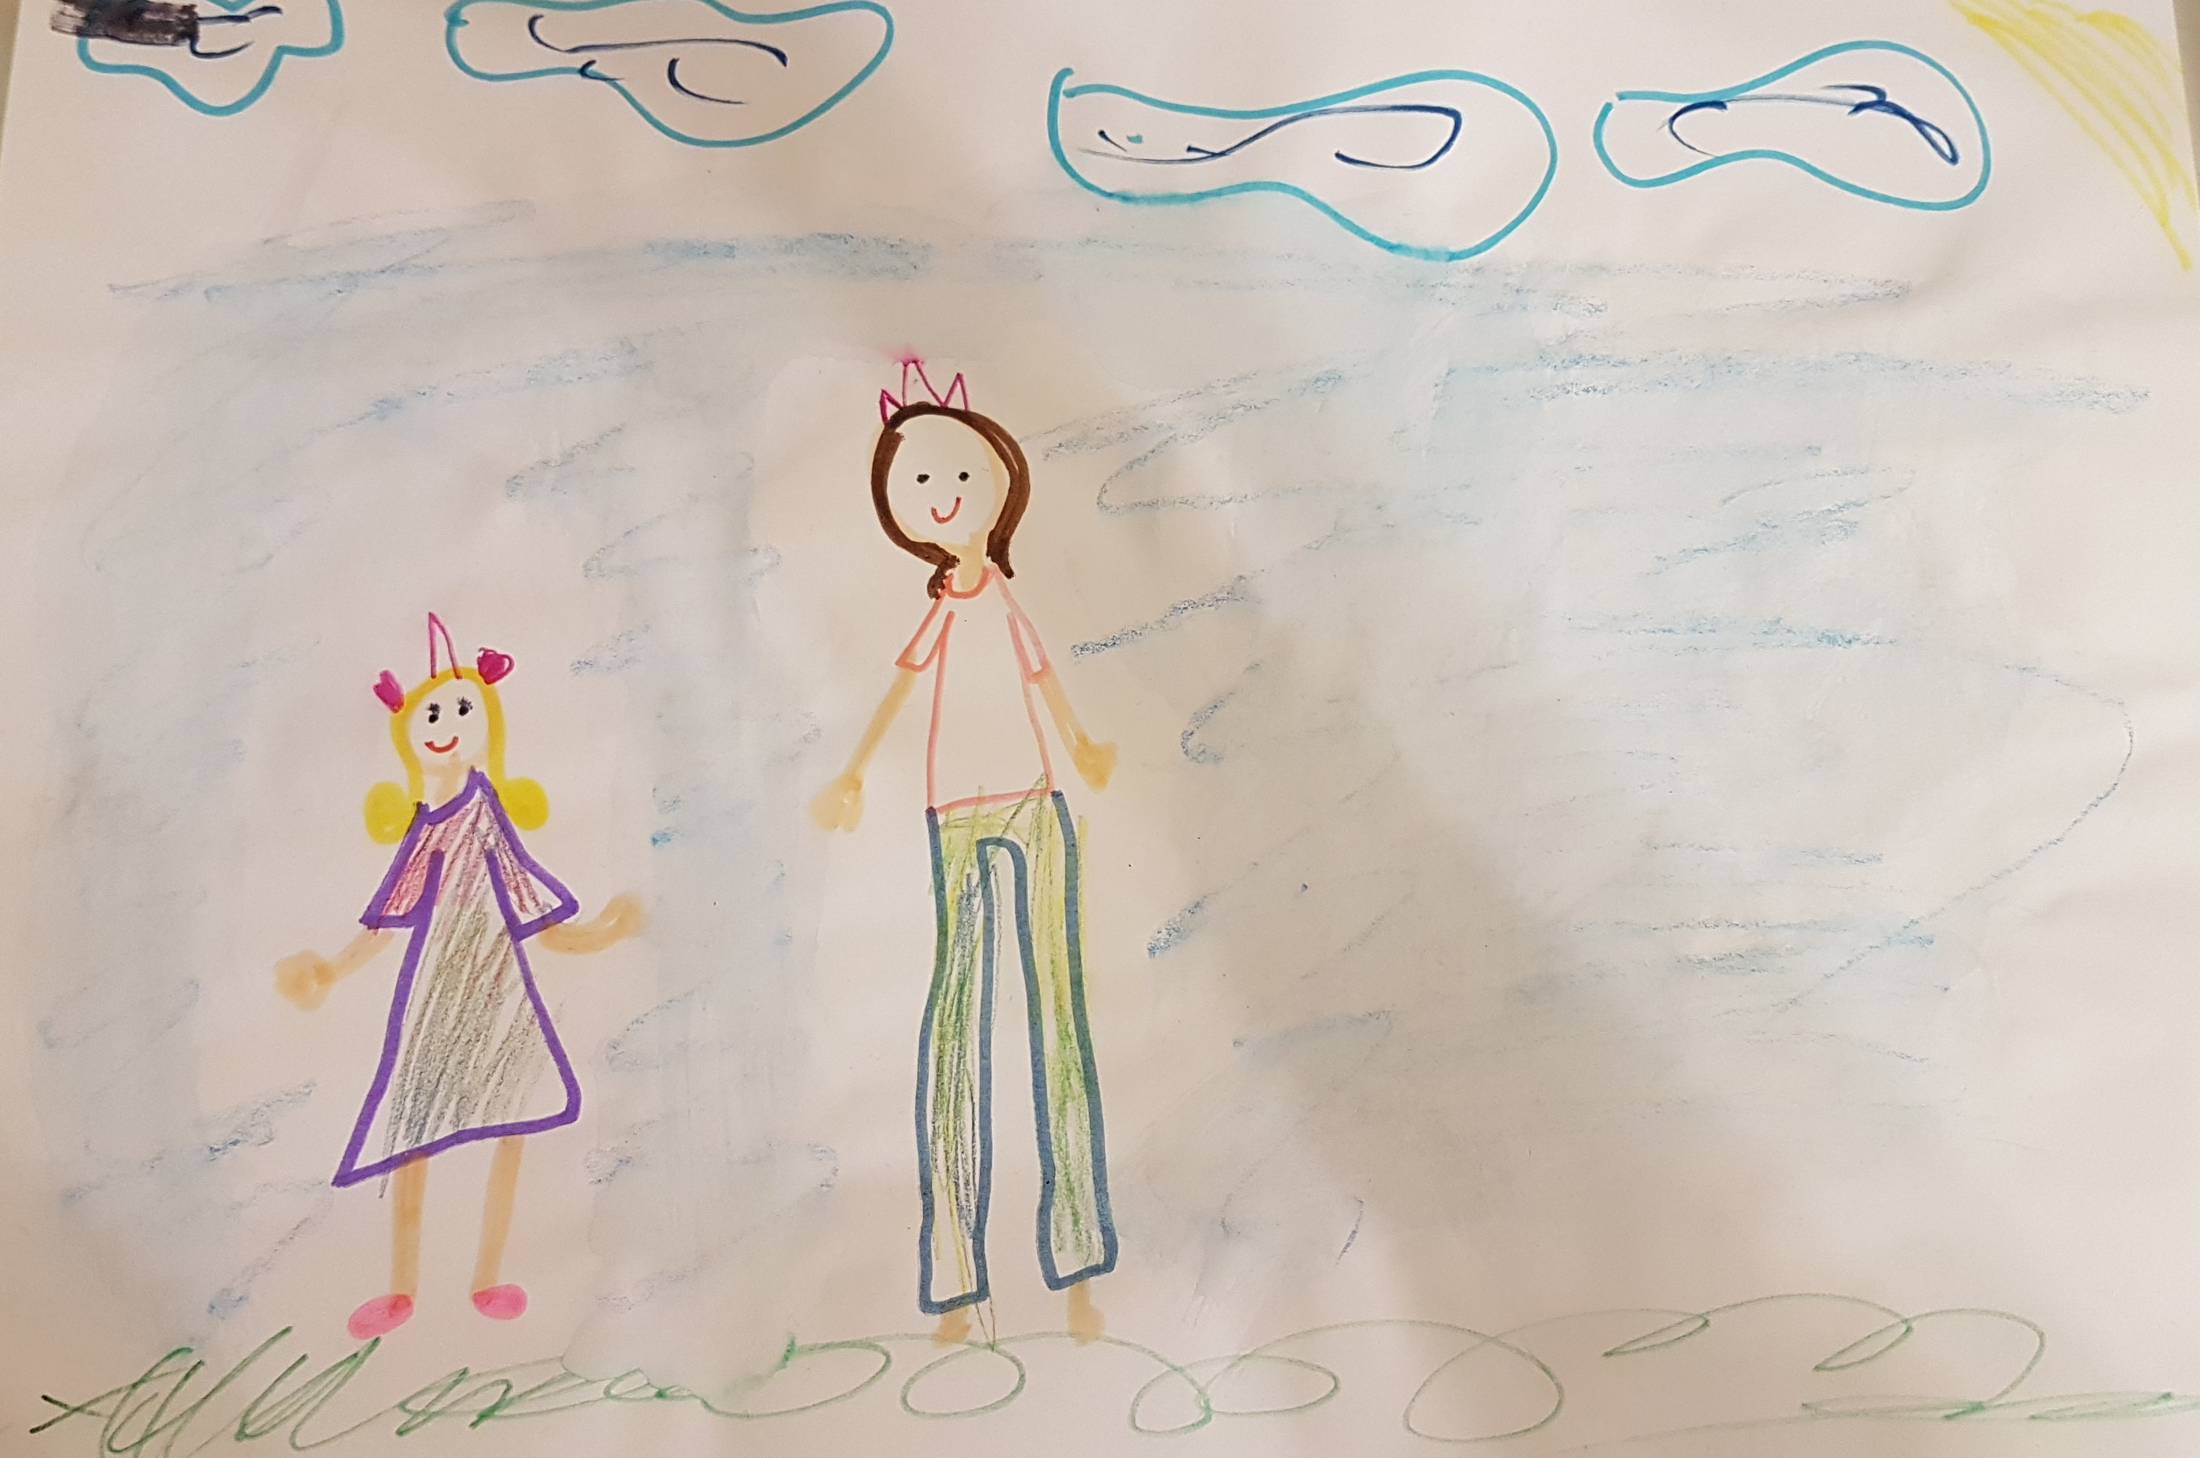
Menina de 8 anos falando sobre morte...
Desenho realizado durante a avaliação
O que observar no desenho...

Slide 6
Vídeos e Reflexões
 | Temas
Vídeo 1 | O mundo sob a perspectiva da criança https://youtu.be/VW87Oa14tMQ
Vídeo2 | Território do Brincar Brincar de casinha https://youtu.be/TL0AmTIsVB8 Que a infância as crianças estão tendo? https://youtu.be/aZQeKbvo-GU
Vídeo 3 | TDAH https://youtu.be/IGixEw9C-8o
Vídeo 4 | TOD - adolescente https://youtu.be/98CMeI2UAF4
Vídeo 5 | Vlog do Pedrinho https://youtu.be/rZibWiVL8cM Adolescente https://youtu.be/bOG6NWnEJbM Asperger https://youtu.be/j3-yzfAC06g
Vamos trabalhar com nosso raciocínio clinico??!!!

Slide 7
Roteiro para observação...
Como é o contato? Quais os interesses? Quais os temas trazidos pelo sujeito?
Quais emoções? Sentimentos? Sensações? (descrever se foram expressões verbais, faciais, posturas, posicionamento, etc)
Expressão de desejos, volição, interesses?
Como é a comunicação – quais as formas de comunicação ...
Como é a linguagem verbal? É compreensível? Somente um membro da família/ ou responsável é capaz de compreender?
Relações interpessoais:
Criança e/ou Adolescente com Criança / Adolescentes (com seus pares)
Criança e/ou Adolescente com o Terapeuta Ocupacional
Criança e/ou Adolescente com os pais / Responsáveis presentes no local
Criança e/ou Adolescente como refere seus relacionamentos interpessoais em outros contextos: familiar, escolar, social etc
Quais as habilidades de desempenho ocupacional durante as atividades?
Você notou se apresenta prejuízos em alguma das ocupações? Quais? (lembrar-se do que é considerado desenvolvimento típico para a faixa etária em que o sujeito se encontra)

Slide 8
Obrigado!
Elke Baldo

